Slide 1
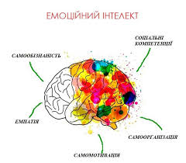

КОРОТКО ПРО ЕМОЦІЙНИЙ ІНТЕЛЕКТ
Як навчитися відчувати себе та зрозуміти інших,
щоб досягати мети
Ми не можемо контролювати вітер,
але можемо
налаштувати вітрила

Slide 2

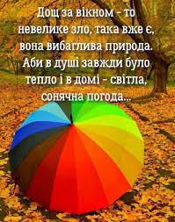

Вправа: "Погода у душі"
Яка погода зараз у твоїй душі?
☀ Сонячно
Гроза
Туман
Мінлива хмарність
Поясніть: чому саме така «погода»?

Slide 3
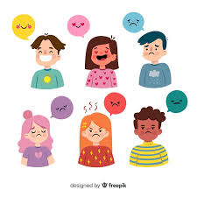
Що таке емоції?
Емоції - це природна частина нашого життя.
Важливо не придушувати їх, а
навчитися розуміти та керувати ними.
Емоції - це не вороги, а повідомлення.
Зрозумівши їх, ми можемо керувати своїми реакціями.

Slide 4

Висновок.
Емоції - не вороги, а повідомлення.
Зрозумівши їх, ми можемо:
краще керувати своїми реакціями
будувати стосунки
приймати зважені рішення
Ми керуємо кораблем свого життя, а не просто пливемо за течією.

Slide 5
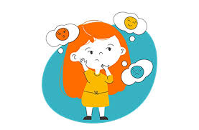
Базові емоції
Радість
Сум
Гнів
Страх
Здивування
Відраза

Slide 6




СЛОВНИК ЕМОЦІЙ
Шкала інтенсивності почуття
Низька інтенсивність | Середня інтенсивність | Висока інтенсивність
Нудьга, Туга | Меланхолія, Скорбота | Відчай, Горе
Образа, Жаль | Розчарування, Зневіра | Депресія (як стан), Туга
Смуток, Розгубленість | Пригніченість, Самотність | Безнадія, Втрата
Шкала інтенсивності почуття
Низька інтенсивність | Середня інтенсивність | Висока інтенсивність
Роздратування Невдоволення | Обурення Ненависть | Лють Скаженість
Фрустрація Злість | Ворожість, Претезенція | Агресія Лють
Досада Сарказм | Ревнощі Зневага | Гнітюче бажання помсти
Шкала інтенсивності почуття ‑ задоволення
Низька інтенсивність | Середня інтенсивність | Висока інтенсивність
Спокій, Задоволення | Натхнення, Цікавість | Захоплення, Ейфорія
Легкість, Веселощі | Співчуття, Піднесення | Тріумф, Екстаз
Насолода, Комфорт | Оптимізм, Вдячність | Блаженство, Окриленість
Шкала інтенсивності почуття
Низька інтенсивність | Середня інтенсивність | Висока інтенсивність
Нервозність Неспокій | Тривога Соромязливість | Паніка Жах
Хвилювання Дискомфор | Розгубленість Стурбованість | Шок Оцепініння
Невпевненість Підозрілість | Занепокоєння Збентеження | Фобія Пелеляк
Відчуття ‑ почуття
Фізично | Морально | Соціально
Нудота Огида | Обурення Відторгнення | Презирство Зневага
Шкала інтенсивності почуття ‑ задоволення
Нейтральне | Негативне | Позитивне
Здивування Враження | Шок Ошелешення | Захоплення Подив

Slide 7

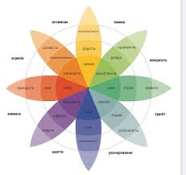
Вправа
"Емоції у тілі"
  Пригадайте ситуації з життя.
  Відчуйте емоцію у тілі.
  Позначте її на силуеті людини кольором або символом.

Slide 8

Модель розвитку ЕІ
Наші знання про емоції формують «Емоційний колосок».
Він складається з трьох етапів:
Зерно — самоусвідомлення
Стебло — саморегуляція
Колос — емпатія та взаємодія

Slide 9
Самоусвідомлення
Перший крок розвитку емоційного інтелекту.
Навчитися розпізнавати свої емоції.
Тіло є індикатором наших почуттів.

Slide 10
Саморегуляція
Саморегуляція - це пауза між стимулом і реакцією.
Ми не завжди контролюємо емоції,
але можемо контролювати реакцію.

Slide 11
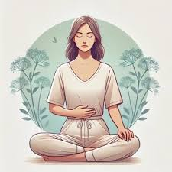
Техніка "Дихання місяця"
Вдих через ліву ніздрю.
Затримка дихання.
Видих через праву.
Потім навпаки.

Slide 12

Емоційний якір
Згадайте момент спокою та впевненості.
Стисніть кулак або торкніться мізинця.
Це стане вашим якорем у стресових ситуаціях.

Slide 13

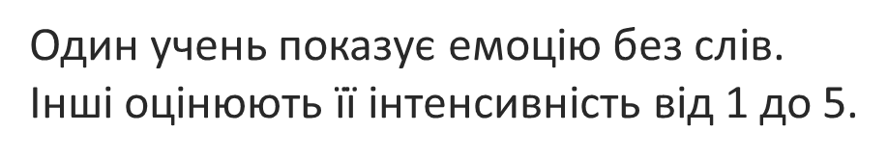
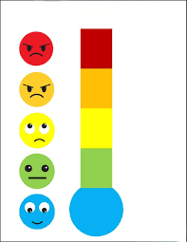
Емпатія
Емпатія — це здатність зрозуміти почуття іншої людини.
Вміння поставити себе на її місце.

Slide 14
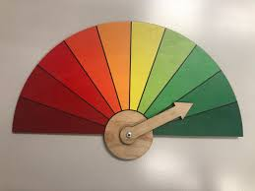
Світлофор емоцій
Червоне світло — Стоп! Що я відчуваю?
Жовте світло — Пауза! Як краще відреагувати?
Зелене світло — Дія! Обери конструктивну реакцію.

Slide 15

Інтерактив: Стоп – Пауза – Дія
Назвіть першу емоцію.
Зробіть паузу.
Сформулюйте конструктивну реакцію.

Slide 16
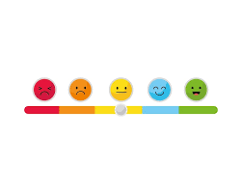

Емоційний спектр
Емоції мають багато відтінків.
Радість: спокій, натхнення, захоплення.
Сум: нудьга, розчарування, відчай.
Вправа «Ехо»
Працюємо в парах.
Один розповідає історію.
Другий відображає почуття емпатичною фразою

Slide 17


Рефлексія
Яку емоцію я сьогодні усвідомив?
Яку емоцію інших тепер легше розпізнати?
Моя емоційна суперсила.
Роздумайте:
Самозайнятість — це про тебе?
Як емоційний інтелект допоможе працювати на себе.

Slide 18

Щоденник емоцій
3 дні спостерігайте за емоціями.
Ранок, обід, вечір.
Що відчував? Що стало причиною? Яка реакція?

Slide 19
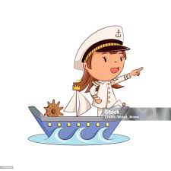
ЗАПАМ’ЯТАЙ:
ТИ НЕ ПАСАЖИР СВОЇХ ЕМОЦІЙ, А КАПІТАН СВОГО ЖИТТЯ.
КЕРУЙ, А НЕ ПРОСТО ПЛИВИ ЗА ТЕЧІЄЮ!

